Slide 1




英语研习社换届竞选
竞聘职位：团支书 竞选人：阮子亲

Slide 2
01
个人简介
Failure is probably the fortification in your pole.
目录
02
岗位认识
Failure is probably the fortification in your pole.
Contents
03
胜任能力
Failure is probably the fortification in your pole.
04
工作规划
Failure is probably the fortification in your pole.

Slide 3
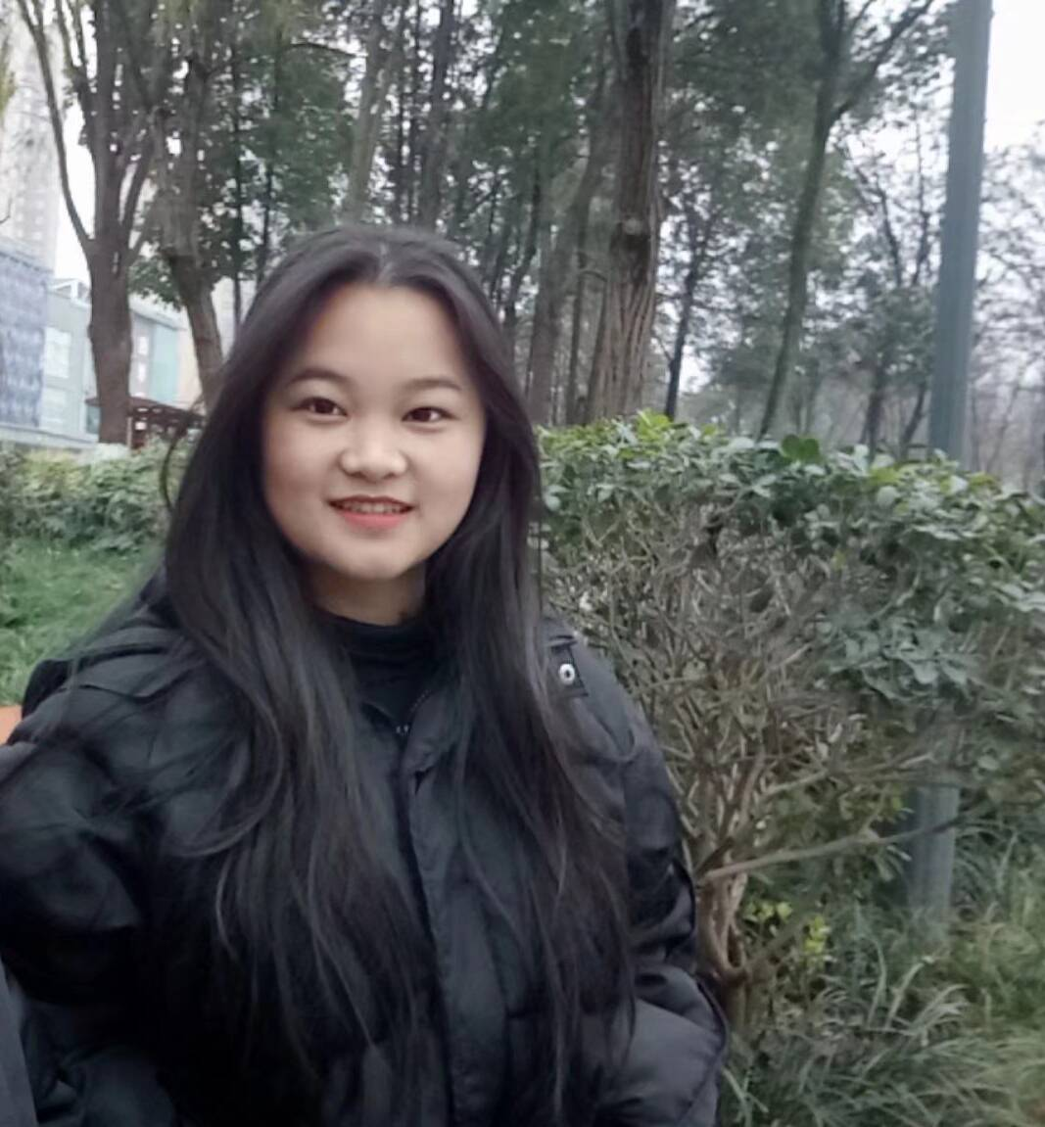
01.个人简介
姓名：阮子亲
性别：女
民族：汉
籍贯：四川巴中
政治面貌：团员
班级：软件19-4
联系电话：15681269923
QQ：1785599740

Slide 4
02.岗位认识
活动
学习
宣传
团务

Slide 5
03.胜任能力
执行
团队
执行能力强，分配下来的任务能够马上处理，解决各种问题
非常重要，人多力量大，大家齐心协力完成的工作，就是作为一个团队最好的作品。
管理
有一定的经验，知道怎样去分配工作，怎样更好的实施各方面工作
交流
处理好各种关系，做到友善待人，思想和语言一致

Slide 6
04.工作规划
个人
社团
仔细、认真、负责
更加完善、扩大宣传

Slide 7
THANKS

